Slide 1
case of the week – patologie ORL

Slide 2
žena, ročník 1991, přichází na Kliniku otorinolaryngologie a chirurgie hlavy a krku

Slide 3
klinické příznaky
2 roky trvající intermitentní kašel a dysfonie
opakované rýmy

Slide 4
vyšetření I
anamnéza
v dětství častěji nemocná
polinóza, atopická dermatitida
stp. adenotomii v dětství
stp. Quinkeho edému (2009)
nodózní struma
PSA – marketér, developer
10 cigaret denně, alkohol příležitostně

Slide 5
vyšetření II
fyzikální vyšetření
zevně bez výraznějšího nálezu
krk bez hmatných rezistencí (uzliny nezvětšené)
dysfonie, dýchání bez vedlejších fenoménů
hlas tlačený, hrubší, diplofonický
v ústní dutině a hltanu přiměřený nález
RTG S+P a spirometrie cestou alergologa bez významnějšího nálezu
sérologicky vyloučena přítomnost infekce (pertuse, parapertuse)

Slide 6
laryngoskopie
hrtan
vchod volný
kořen jazyka, valekuly a piriformní recesy symetrické, volné
epiglottis štíhlá, hladká
hlasivky dobře pohyblivé, symetrických exkurzí
vlevo na rozhraní přední a střední 1/3 hlasivky drobný prokrvácený polyp

Slide 7
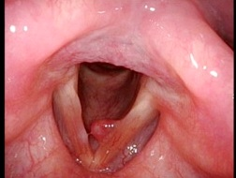

Slide 9
klinická diagnóza
chronická laryngitida (laryngitis chronica)
polyp/nezhoubný novotvar levé hlasivky (polypus plicae vocalis l. sin.)
doporučení
přestat kouřit
snesení polypu hlasivky

Slide 10
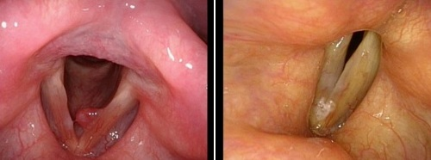
operační řešení
MLS (microscopic laryngeal surgery)
laserová ablace polypu v CA (LMLS)
„...vidíme polyp na levé hlasivce na rozhraní přední a střední 1/3, uchopen klíšťkami a snesen za chránění maxima sliznice mediální hrany...“

Slide 11
bioptické vyšetření
makroskopicky
neorientovaná hnědavá částice průměru 3 mm
histologicky
polypózně stavěná částice krytá na povrchu pravidelným dlaždicovým epitelem bez dysplazie
stroma s edémem a myxoidní přeměnou
dilatace a překrvení cév, exsudace fibrinu
bez výraznějšího zánětu
v intersticiu depozita homogenního eosinofilního materiálu
Kongo negativní
v Massonově modrém trichromu modré barvy
PAS pozitivní

Slide 12
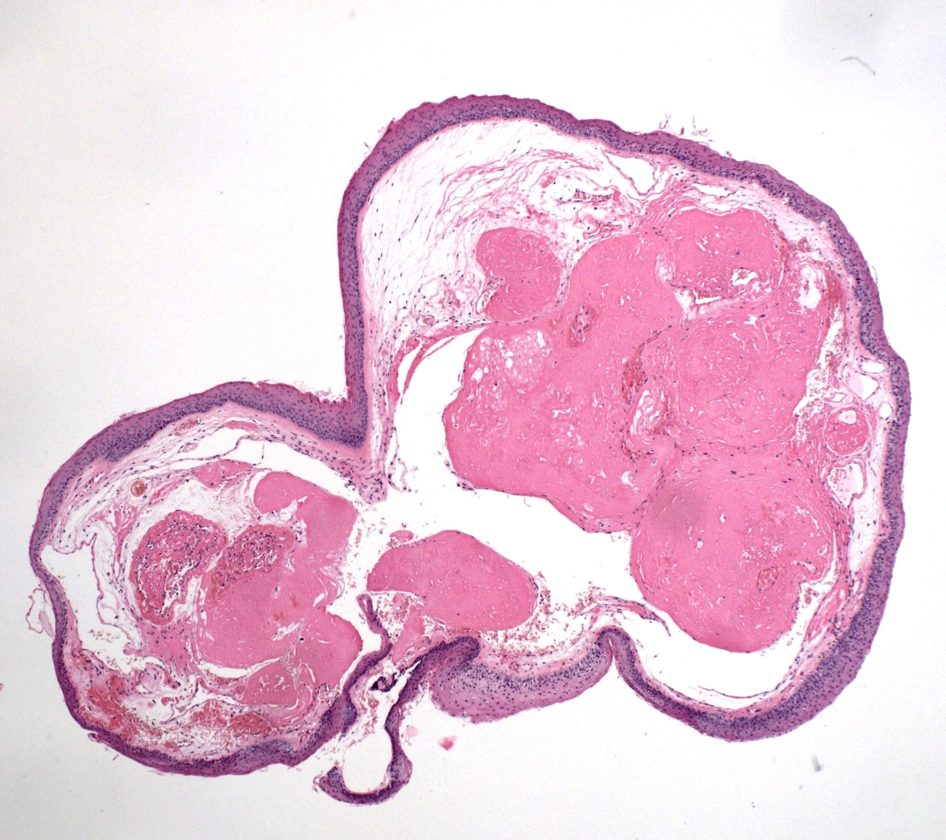

Slide 13
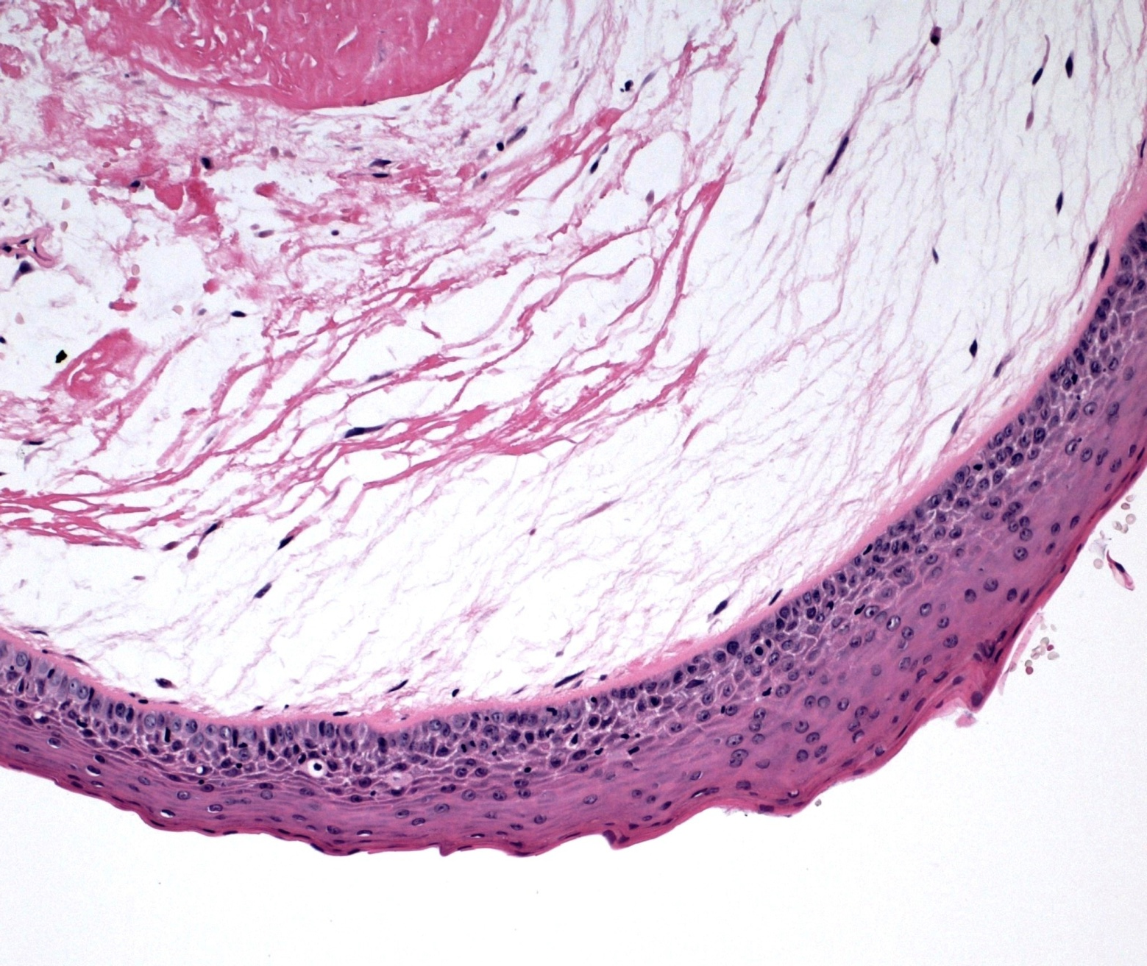

Slide 14
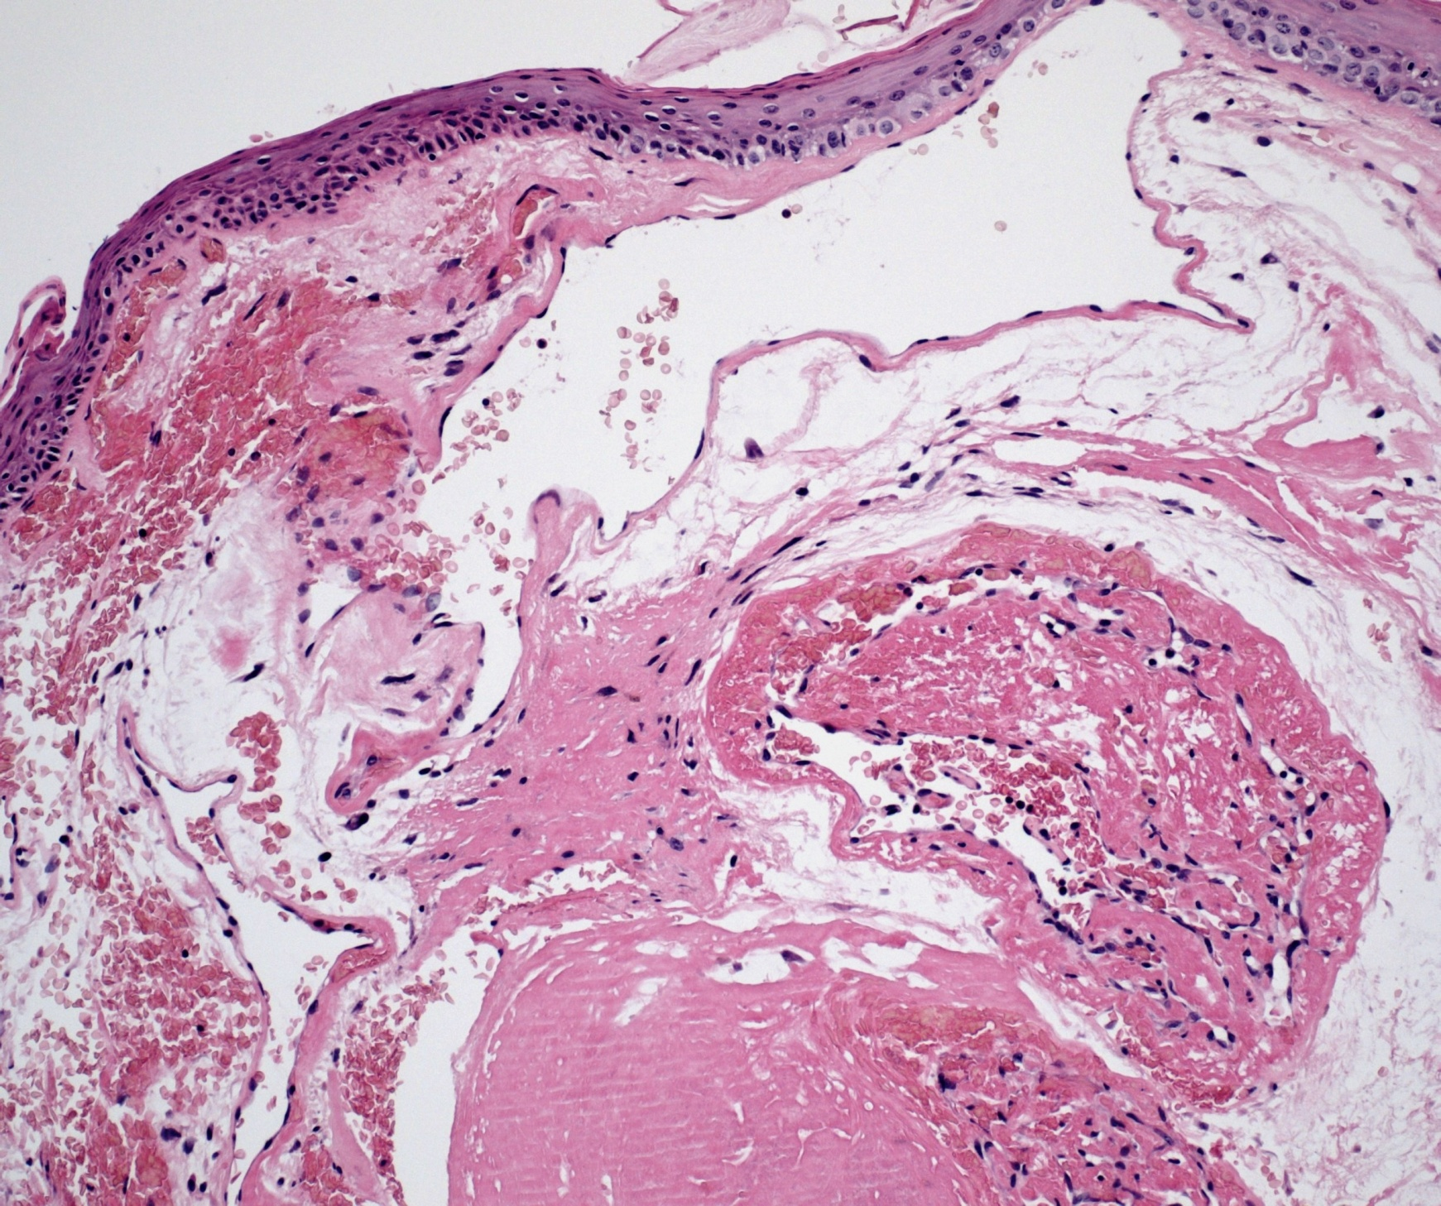

Slide 15
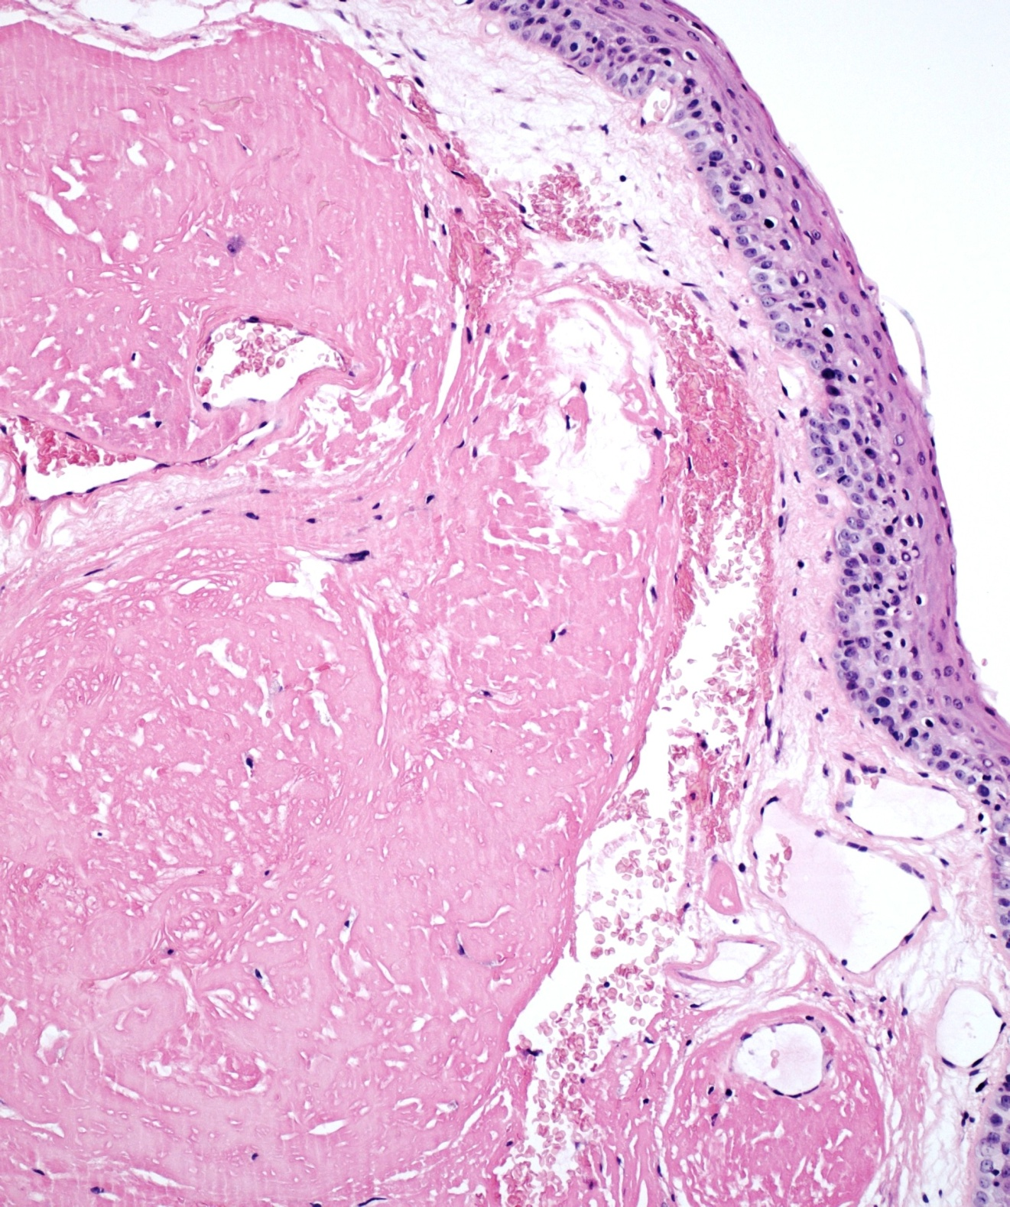

Slide 16
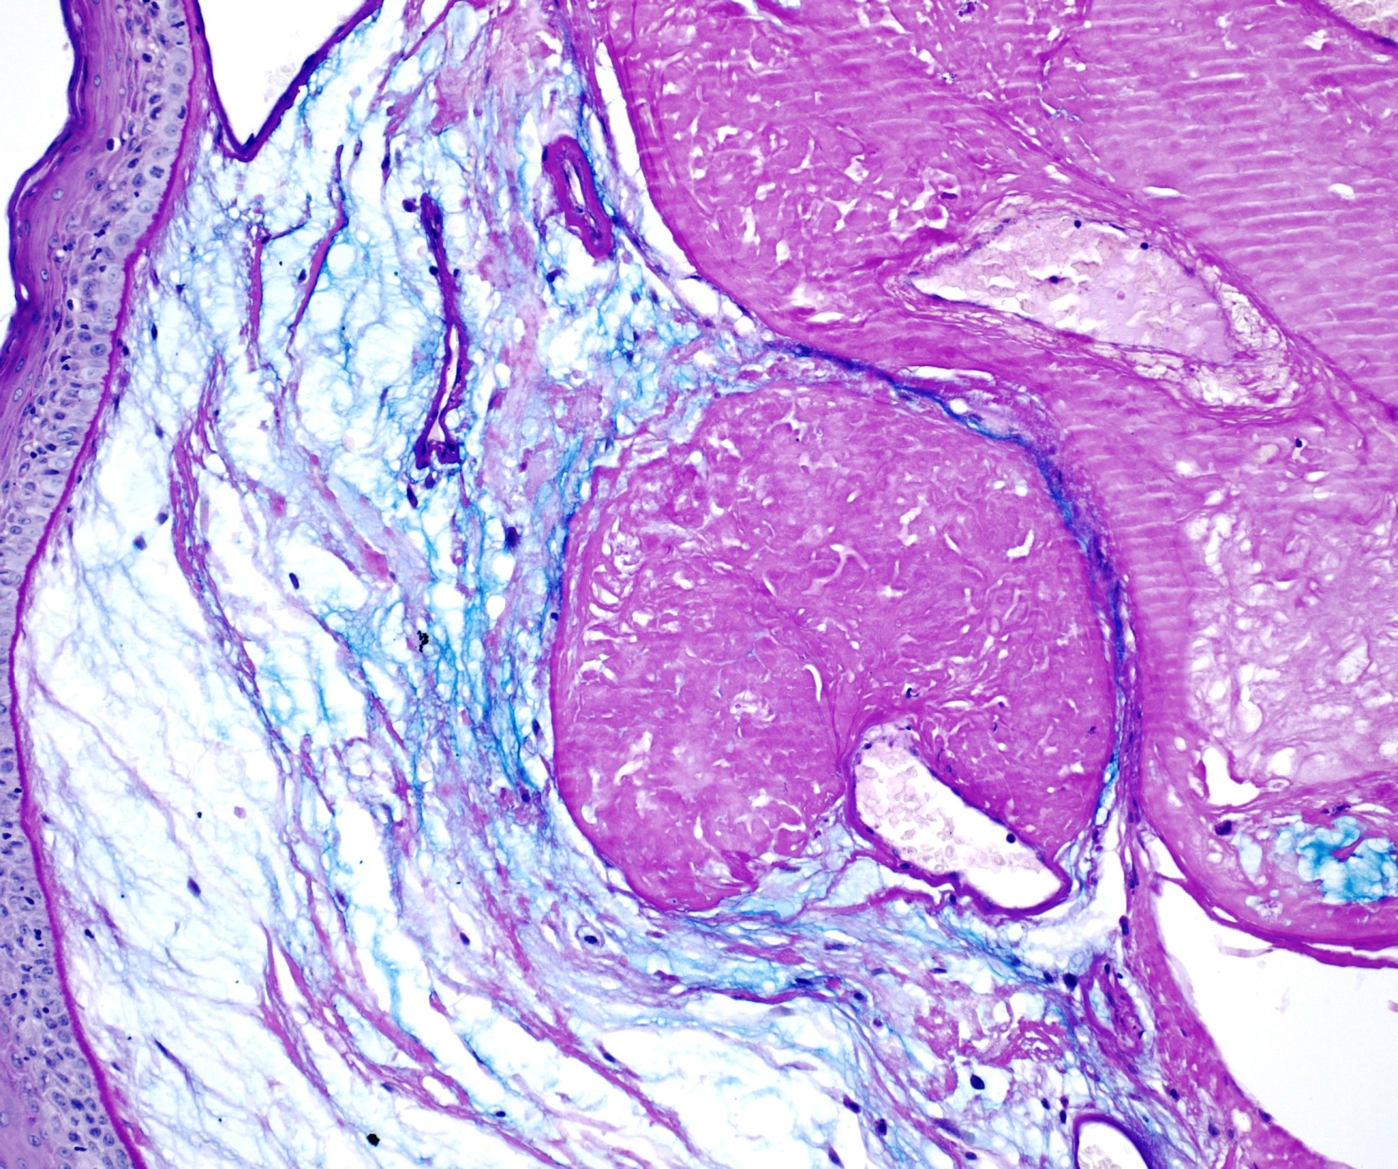
AB PAS

Slide 17
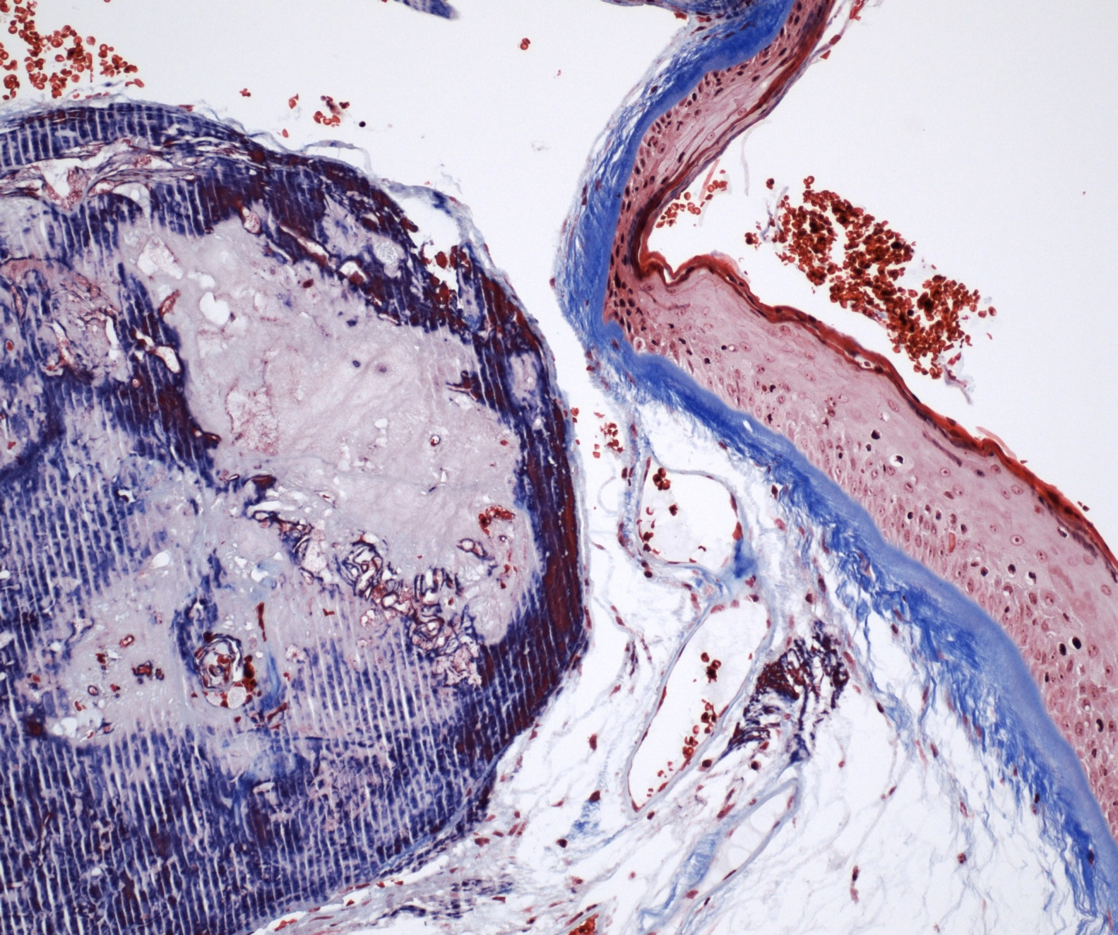
Massonův modrý trichrom

Slide 18
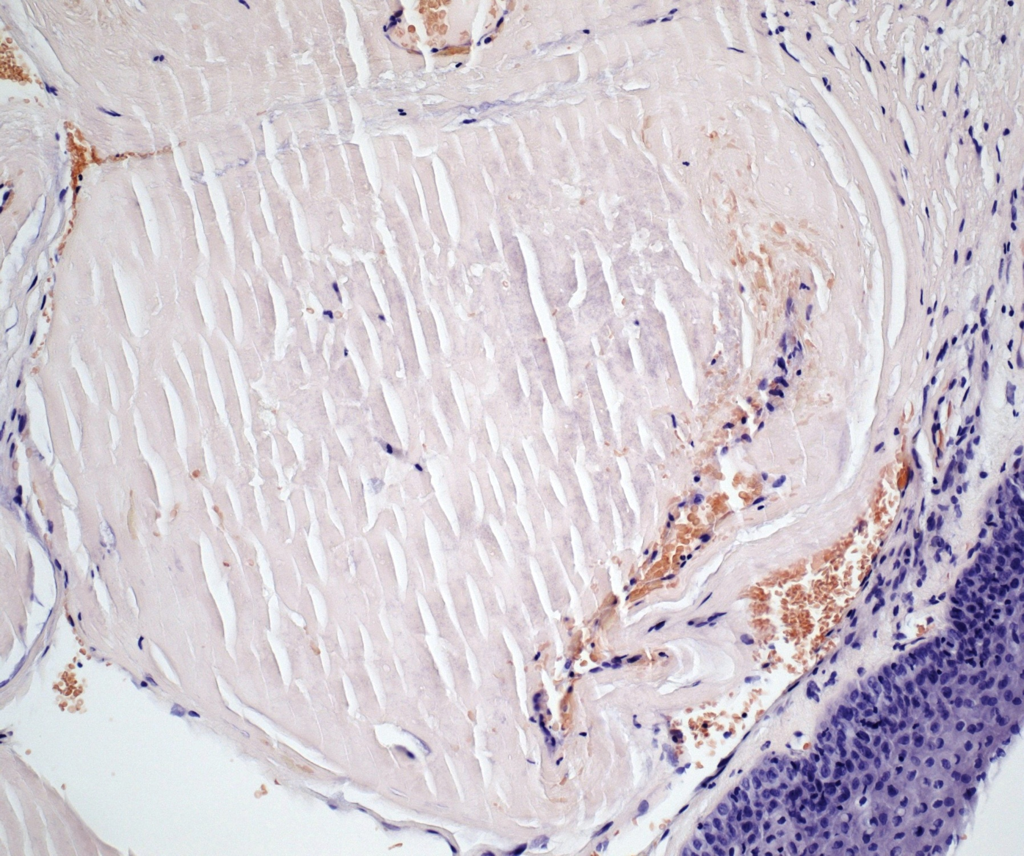
Kongo

Slide 19
vaše diagnóza???

